Slide 1
Load Balancing - Grundlagen
Alexander Kölbl, 10.2.2016

Slide 2
Übersicht
Einleitung
Was ist Load Balancing und warum verwendet man es, Notwendigkeit von Load Balancing, Load Balancing Applikationen
Networking Grundlagen
Load Balancing auf verschiedenen Layern, Paketfluss bei Load Balancing, Health Checks
URL Switching

Slide 3
Einleitung
Netzwerkverkehr auf verschiedene Ressourcen aufteilen
Healthchecks, Optimierung von Datenflüssen, etc.
Beurteilung von Antwortzeiten und Auslastung einzelner Server (Nodes)
bestmögliche Performance gewährleisten

Slide 4
Wann und wozu verwendet man Load Balancing?
Verfügbarkeit bei wachsender Nachfrage
Ausfallsicherheit

Slide 5
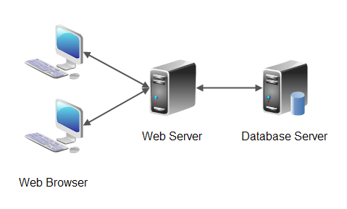
Beispiel Website
[1]

Slide 6
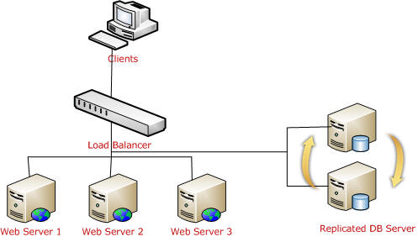
Lösung durch Load Balancing
[2]
Aufteilung der Anfragen auf meherer Web Server & Ausfallsicherheit

Slide 7
Notwendigkeit von Load Balancing
Firmen sind auf ihr Netzwerk angewiesen
Probleme der Bereiche Skalierbarkeit, Verwaltbarkeit und Verfügbarkeit werden durch Load Balancing gelöst
Skalierbarkeit: Applikation auf meherer Server verteilen
Verwaltbarkeit: Serververbeserung/aktualisierung ohne Downtime
Verfügbarkeit: kontinuierliche Kontrolle der Verfügbarkeit

Slide 8
Load Balancing Applikationen
Server Load Balancing
Verteilung der Anfragen auf mehrere Server
Global Server Load Balancing
Verteilung der User auf verschiedene Data Center
Firewall Load Balancing
Verteilung auf mehrere Firewalls
Transparent Cache Switching

Slide 9
Load Balancing Produkte
Software Load Balancer
Switches
eigene Load Balancing Geräte

Slide 10
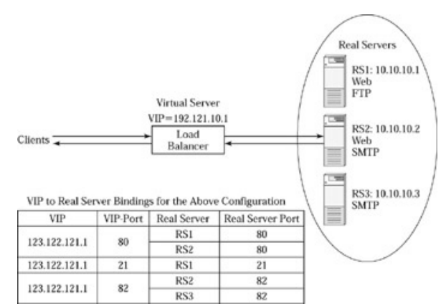
Konfiguration
virtuelle IP des Load Balancers
Applikationen definieren
virtuelle IP mit realen Servern verbinden
Healthchecks
Sheduling Algorithmus
[3]

Slide 11
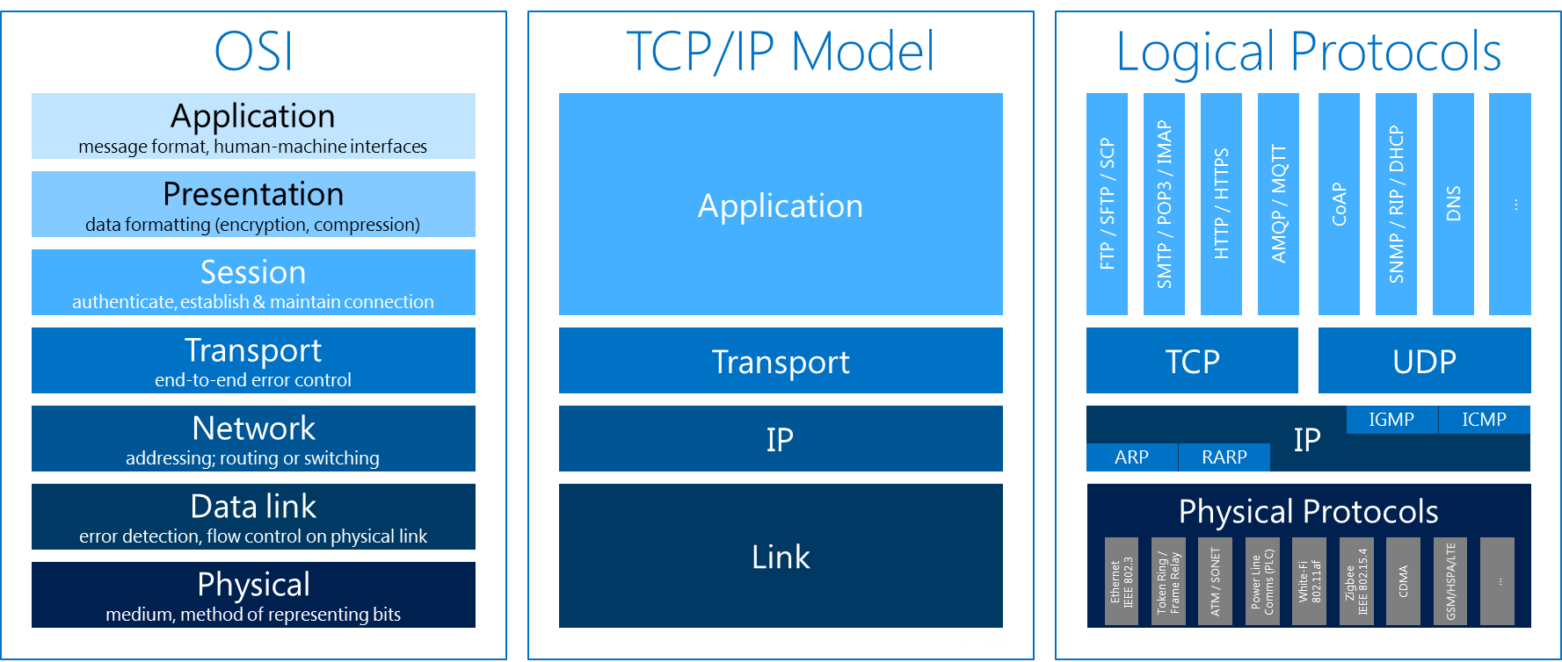
Networking Grundlagen
OSI Schichten Modell
→ Grundlage von Load Balancing
Layer 2 Load Balancing → Verbindung von Links zu logsichen Verknüpfungen
Layer 4 Load Balancing → Verteilung von Anfragen auf mehrere Server auf denen benötigter Service läuft
Konzept Layer 7 Load Balancing → Verteilung aufgrund des Content Typs
[4]

Slide 12
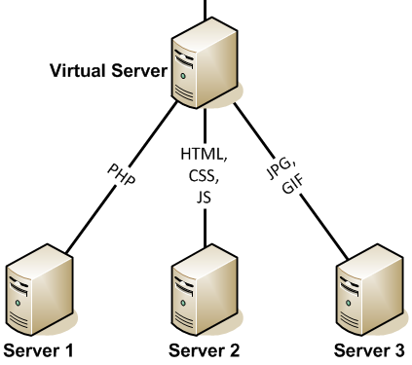
Networking Grundlagen
Layer 7 Switching
Server für eine Art von Content (z.B. Skriptsprachen, Bilder, etc.) ausgelegt
[5]

Slide 13
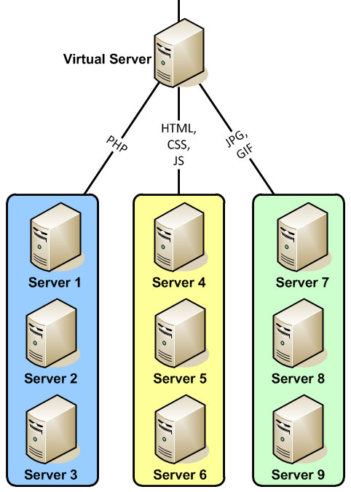
Networking Grundlagen
Layer 7 Load Balancing
Ausfallsicherheit & optimiert für speziellen Typ von Content
[6]

Slide 14
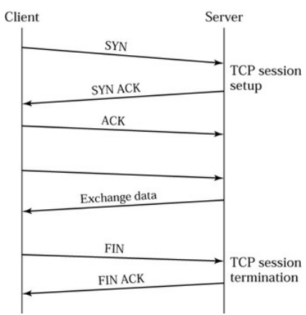
Paketfluss bei Load Balancing
TCP Three-Way Handshake
[7]

Slide 15
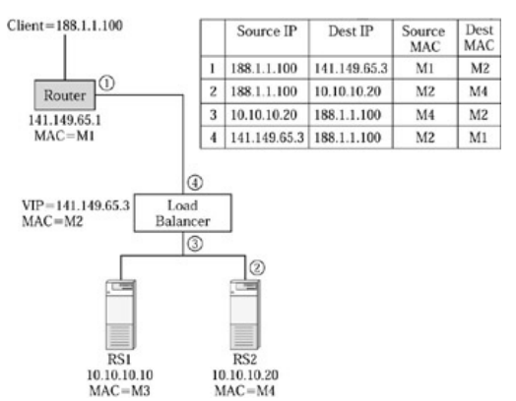
Paketfluss bei Load Balancing
Client ruft Domain auf
Load Balancer erhält TCP SYN Anfrage
Source IP Adresse, Source Port, Destination IP Adresse und Destination Port
Entscheidung, an welchen Server Anfrage weitergeleitet wird
neuer Session Eintrag (IP und MAC Adresse von RS2 als Desitnation)
[8]

Slide 16
Paketfluss bei Load Balancing
SYN ACK
Paket wird an Load Balancer gesendet
Load Balancer ersetzt Destination IP wieder durch die VIP
Paket wird an Client weitergeleitet
Bei Beenden der Verbindung (FIN, RESET) wird der Session Eintrag gelöscht
[8]

Slide 17
Health Checks
keine Anfragen an fehlerhafte Server versenden
Grundlegende Health Checks
Netzwerk Level Checks von verschiedenen OSI-Layern
Applikationsspezifische Health Checks
Layer 7 Health Checks

Slide 18
Health Checks
Applikationsabhängigkeiten
Port Grouping
Content Checks
suche nach Keyword, Checksum berechnen, etc.

Slide 19
Sicherheit
Sicherheitsfeatures
private IP Adressen

Slide 20
URL Switching
Content auf mehrere Server aufteilen
URL Regeln und Policies
Aufteilen von statischen und dynamischen Content
URL Switching Nutzungsrichlinien

Slide 21

Fragen
[9]

Slide 22
Quellen
Understanding Load Balancing, Liquid Web Inc, Verfügbar unter: http://www.liquidweb.com/kb/understanding-load-balancing/
Load Balancing Servers, Firewalls and Caches, Chandra Kipparupu, 2002, Wiley ftp://ftp.sbin.org/pub/doc/books/Load%2520Balancing%2520Servers,%2520Firewalls%2520and%2520Caches%2520(2002,%2520Wiley).pdf
Load Balancing III, Rui Nataario, Verfügbar unter: http://networksandservers.blogspot.co.at/2011/03/balancing-iii.html
[1] Aufbau Website, http://tutorials.jenkov.com/software-architecture/n-tier-architecture.html
[2] Website mit Load Balancer, Aus Buch/PDF: Load Balancing Servers, Firewalls and Caches
[3] Konfiguration Load Balancer, Aus Buch/PDF: Load Balancing Servers, Firewalls and Caches

Slide 23
Quellen
[4] OSI Modell, http://jimwilsonblog.com/?tag=osi
[5] Layer 7 Switching, http://networksandservers.blogspot.co.at/2011/03/balancing-iii.html
[6] Layer 7 Load Balancing, http://networksandservers.blogspot.co.at/2011/03/balancing-iii.html
[7] TCP Three-Way Handshake, Aus Buch/PDF: Load Balancing Servers, Firewalls and Caches
[8] Paketfluss Load Balancing, Aus Buch/PDF: Load Balancing Servers, Firewalls and Caches
[9] Fragezeichen, http://www.zaubereinmaleins.de/kommentare/-fragen-ueber-fragen-....765/

